Slide 1
Proiect Sincretic: Autobot
Facultatea de Automatică și Calculatoare, Timișoara
Membrii echipei:
Ardelean Valentin
Cioveie David
Ciceu Claudiu

Slide 2
Introducere
Proiect: Soluție completă de navigație autonomă.
Robot utilizat: Waffle Pi.
Obiectiv: Demonstratie de navigație autonomă, procesare vizuală și control.

Slide 3
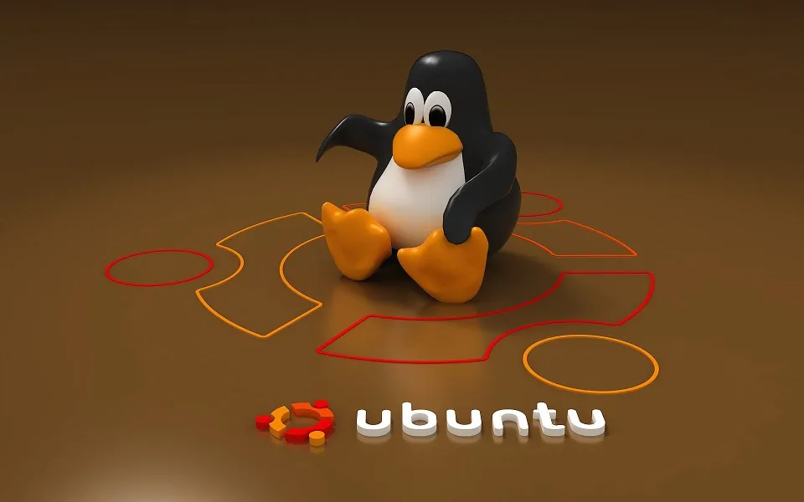
Tehnologii utilizate
Ubuntu
Sistem stabil și securizat.
Suport excelent pentru ROS2 și Gazebo.

Slide 4
Tehnologii utilizate
ROS2Comunicarea între componentele robotului.
Integrare cu senzori LIDAR și camere RGB-D.

Slide 5
Tehnologii utilizate
Gazebo
Simulator realist pentru roboți.
Fizică realistă și medii virtuale personalizate.

Slide 6
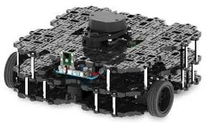
Robotul Waffle Pi
Descriere: Platformă mobilă autonomă.
Caracteristici:
Raspberry Pi 3 Model B.
Senzori: LIDAR, IMU, Cameră RGB-D.
Motoare precise.

Slide 7
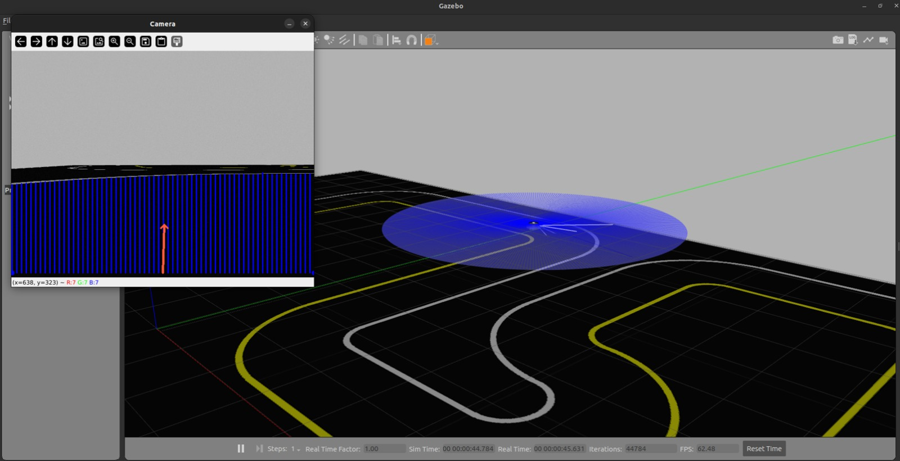
Camera Robotului
Funcționalitate:
Transmitere imagini în timp real.
Detectare obstacole cu senzori RGB-D.

Slide 8
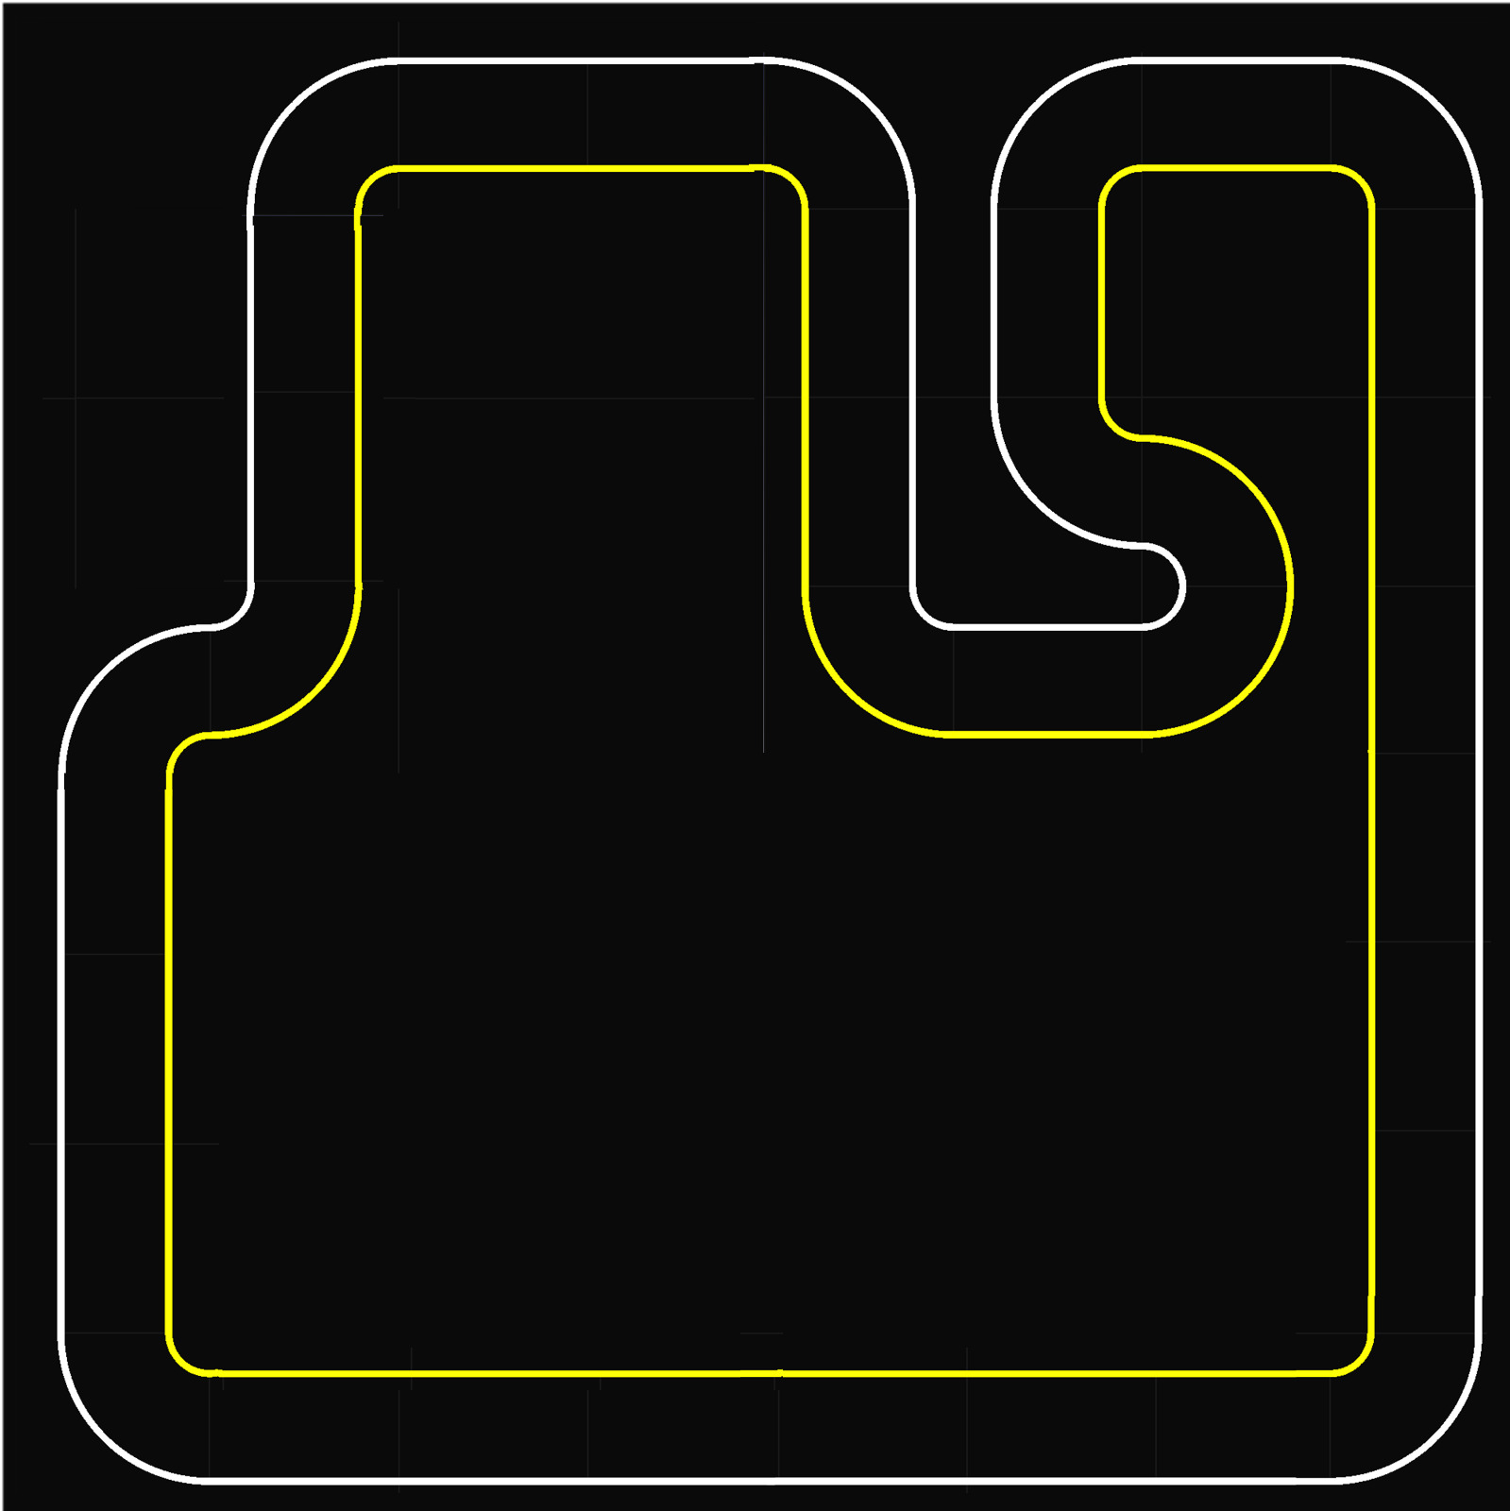
Harta
Scop: Simulare a traseului în Gazebo.
Detalii:
Plan 20x20 m.
Cod XML pentru harta simulată.

Slide 9
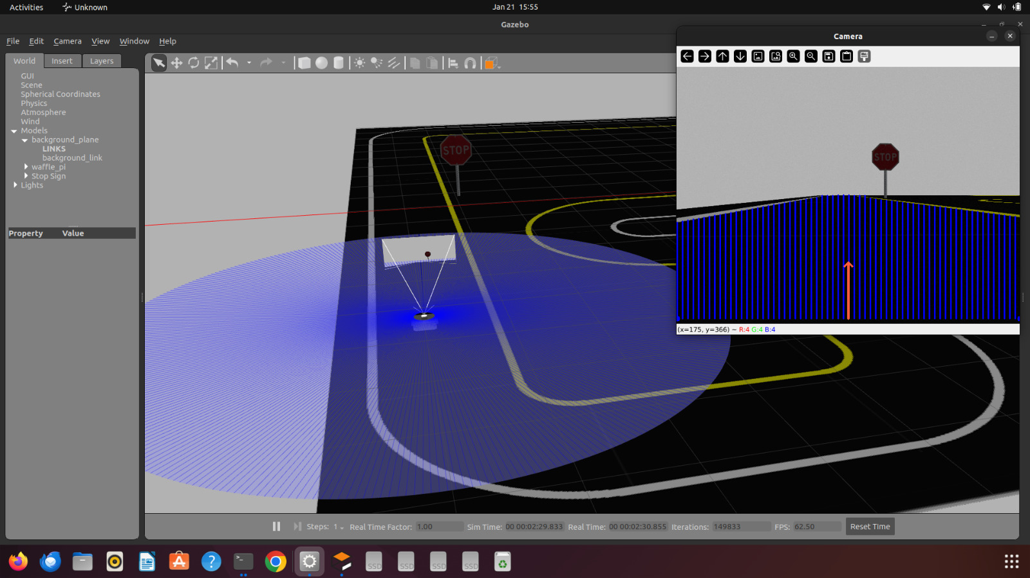
Mișcarea Robotului
Funcții principale:
Procesare imagini cu OpenCV.
Detectare trasee libere.
Control mișcare prin ROS2.

Slide 10
Bibliografie
ChatGPT
YouTube
GitHub

